Slide 1
PLATEFORME DISTRIBUEE DE RECHERCHE DE LIEU
ONLOCATION

Slide 2
Sommaire
ONLOCATION : PLATEFORME DISTRIBUEE DE RECHERCHE DE LIEU
Qu’est ce que onLocation
Présentation
Description du besoin
Pertinence et utilité
Benchmark des produits similaire
Conception du projet
Réalisation et simulation
Conclusion et perspective

Slide 3
Qu’est ce que onLocation
Présentation
Description du besoin
Pertinence et utilité
Notes:
GUIDE à la rédaction
Le numéro de version, la date et les références dans le pied de page sont à changer via le menu Insertion > En-tête et pied de page
Ne pas faire la manip depuis la page de titre, car elle n’a qu’une seule des 2 zones (date).

Slide 4
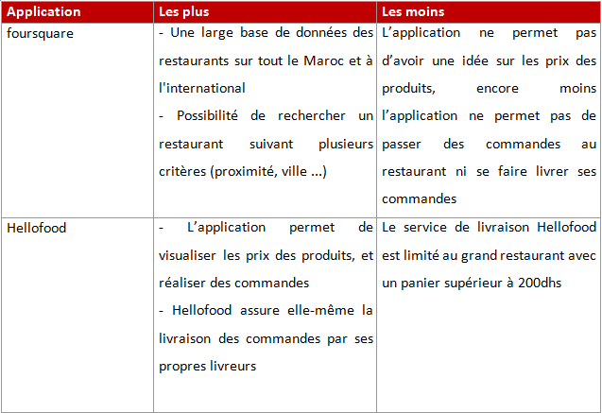
Benchmark des produits similaire
Notes:
GUIDE à la rédaction
Le numéro de version, la date et les références dans le pied de page sont à changer via le menu Insertion > En-tête et pied de page
Ne pas faire la manip depuis la page de titre, car elle n’a qu’une seule des 2 zones (date).

Slide 5
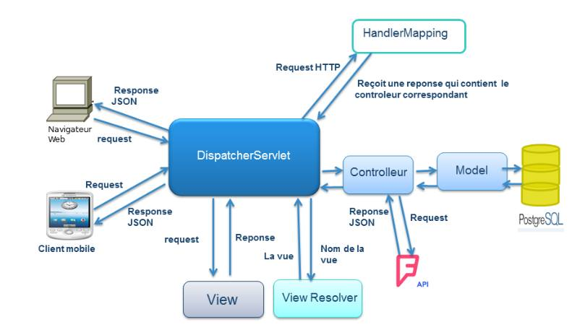
Architecture technique du projet
Notes:
GUIDE à la rédaction
Le numéro de version, la date et les références dans le pied de page sont à changer via le menu Insertion > En-tête et pied de page
Ne pas faire la manip depuis la page de titre, car elle n’a qu’une seule des 2 zones (date).

Slide 6
Réalisation et simulation
Présentation de la vidéo simulation de réalisation
Notes:
GUIDE à la rédaction
Le numéro de version, la date et les références dans le pied de page sont à changer via le menu Insertion > En-tête et pied de page
Ne pas faire la manip depuis la page de titre, car elle n’a qu’une seule des 2 zones (date).

Slide 7
Conclusion et perspective
La valeur ajouté du projet et technologies éxplorés
Perspective et évolution du projet
Notes:
GUIDE à la rédaction
Le numéro de version, la date et les références dans le pied de page sont à changer via le menu Insertion > En-tête et pied de page
Ne pas faire la manip depuis la page de titre, car elle n’a qu’une seule des 2 zones (date).

Slide 8
Onlocation
Merci pour votre attention
Notes:
GUIDE à la rédaction
Le numéro de version, la date et les références dans le pied de page sont à changer via le menu Insertion > En-tête et pied de page
Ne pas faire la manip depuis la page de titre, car elle n’a qu’une seule des 2 zones (date).

